Slide 1
计算机网络
第2章 应用层
Notes:
网络应用是计算机网络存在的理由。
本章，介绍有关网络应用的原理和实现方面的知识。

Slide 2
目 录
应用层协议原理
WEB应用和HTTP协议
文件传输协议：FTP
因特网中的电子邮件
DNS：因特网的目录服务
P2P应用
套接字编程（TCP/UDP）
Notes:
SMTP, POP3, IMAP
Post Office Protocol-version 3（POP3）、
Internet Mail Access Protocol(IMAP)邮件访问协议

Slide 3
2.1 应用层协议原理
常见的网络应用
  上网浏览新闻——IE、Maxthon、FireFox……
  处理电子邮件——Outlook Express、FoxMail、 Outlook……
  和熟悉的或者陌生的朋友聊天——WeChat、QQ、MSN Messenger、UC……
  网络电话——SkyPe、QQ、Net2Phone……
  网络游戏对战——CS、魔兽世界、联众……
  资源共享——FTP、BT、电骡……
  在线视频——VOD、PPLive、优酷……
  搜索引擎——Google、百度、Bing……

Slide 4
2.1 应用层协议原理
看了这么多成功的应用，可能你跃跃欲试，很想编写一个类似于Google这样的超级网络应用,期待自己有一天也能一步登天，迈入世界级的IT风云人物之列，甚至试图问鼎一下世界首富……
那么现在的你应该做些什么呢？

Slide 5
2.1 应用层协议原理
知道什么是网络应用程序
  可以向网络发送数据
  可以从网络接收数据
  可以对数据进行处理
  也许还能够
    将数据展现在界面上，以非常友好的方式让你知道它在做什么，免得你说它怠工
    时不时的弹出一个小窗口，提示你不要太辛勤工作了，以表示对你无微不至的关怀
    ……

Slide 6

















创建一个网络应用
application
transport
network
data link
physical
编程
在不同的端系统上运行
通过网络基础设施提供的服务，应用进程彼此通信。
e.g., web
服务器软件与浏览器软件通信
网络核心中没有应用软件
网络核心没有应用层
网络应用只在端系统上存在， 快速网络应用开发和部署
application
transport
network
data link
physical
application
transport
network
data link
physical
Application Layer
2-<number>
Notes:
1. 研发新应用程序时：
需要编写将在多台端系统上运行的软件。（比如用c、Java 、python等写）
2. 不需要为网络核心设备写应用程序
网络核心设备并不在应用层上起作用，而仅在较低层起作用，特别是位于网络层及其以下层。

Slide 7
2.1 应用层协议原理
决定你的网络应用所需采用的体系结构
  客户机/服务器体系结构（C/S）
  P2P体系结构
Notes:
应用程序体系结构不同于网络体系结构。
从应用程序研发者的角度来说，网络体系结构是固定的，并为应用程序提供特定的服务集合；
另一方面，应用程序体系结构由应用程序研发者设计，规定了如何在各种端系统上组织该应用程序。
在选择应用程序体系结构时，应用程序研发者很可能利用现代网络应用程序中所使用的两种主流体系结构之一：
1. 客户-服务器体系结构
2. 对等体系结构

Slide 8
2.1 应用层协议原理
客户机/服务器体系结构
  存在一个能够向客户机提供服务的服务器，e.g.，WEB服务器
  存在一个或者多个主动连接服务器，试图从服务器那里获取所需服务的客户机，e.g.，IE浏览器
  特别注意1：客户机之间不能互相通信
  特别注意2：为提高服务器的处理能力，通常采用服务器群集（Server Farm）
Notes:
通俗地说，集群是这样一种技术：它将多个系统连接到一起，使多台服务器能够像一台机器那样工作或者看起来好像一台机器。采用集群系统通常是为了提高系统的稳定性和网络中心的数据处理能力及服务能力。

Slide 9
2.1 应用层协议原理
P2P体系结构
  任何一方既提供服务又享受服务
  结点之间可以直接通信
  结点的地址以及他们之间的连接可能随时发生变化
  例如: 迅雷、PPLive
  特别注意：P2P体系结构非常容易扩展，但也特别难以管理

Slide 10
2.1 应用层协议原理
客户-服务器体系结构（服务器）：
  总是打开的主机
  固定的永久的IP地址
  数据中心

Slide 11
2.1 应用层协议原理
P2P体系结构：
  对位于数据中心的专用服务器有最小（或者没有）依赖。相反，应用程序在间断连接的主机之间使用直接通信，这些主机被称为对等方。
  例如：迅雷
  服务器不是总打开着
  任意端系统之间直接通信
  自扩展性—在一个p2p文件共享中，每个对等方都有新的请求，但每个对等方都通过向其他对等方分发文件也为系统增加服务能力。

Slide 12
2.1 应用层协议原理
网络应用会涉及到多个组成部分的交互
  同一台主机上的进程之间通信的规则，由操作系统制定，和计算机网络无关
  不同主机上的进程之间通信的规则，当然就和网络相关了，这套规则在计算机网络中，称之为“应用层协议”，也是本章重点讨论的内容
Notes:
2.1.2 进程通信
在构建网路应用程序前，还需要对运行在端系统上的程序是如何互相通信的情况有一个基本了解。

Slide 13
2.1 应用层协议原理
一个进程可以被认为是运行在端系统中的一个程序。
在同一主机内，两个进程使用进程间通信进行通信。
两个不同端系统上的进程，通过跨越计算机网络交换报文（message）而相互通信（客户和服务器进程）
  发送进程生成并向网络中发送报文，接收进程接收这些报文并可能通过将报文发送回去进行响应。
  发起通信的进程被标识为客户；在会话开始等待联系的进程是服务器。
Notes:
一个进程可以被认为是运行在端系统中的一个程序。
1. 在同一主机内，两个进程使用进程间通信进行通信。
操作系统关注的是一个端系统上进程间的通信，网络中关注的是运行在不同端系统（可能是不同的操作系统）上的进程间的通信。
在两个不同端系统上的进程，通过跨越计算机网络交换报文（message）而相互通信。
客户和服务器进程
发送进程生成并向网络中发送报文，接收进程接收这些报文并可能通过将报文发送回去进行响应。
发起通信的进程被标识为客户；再会话开始使等待联系的进程是服务器。

Slide 14
2.1 应用层协议原理
应用层协议定义了
  交换的报文类型
  各种报文类型的语法
  字段的语义
  进程何时、如何发送报文及对报文进行响应
应用层协议 ≠ 网络应用
Notes:
报文（message）报文段（segment）datagram数据报 frame（帧）
应用层协议定义如下内容：
信息交换的类型，如是请求还是应答
信息参数（信息中有哪些字段以及字段的描述delineate [dɪ'lɪni.eɪt]方式）
semantics[sə‘mæntɪks] 语义学
规则
开放的协议
interoperability [‘ɪntərɒpərə’bɪlətɪ]互操作性。
区分网络应用和应用层协议：
应用层协议是网络应用的一部分，比如：web是一种网络应用，它是基于客户-服务器模式的应用，
其组成部分有文档格式标准（HTML)、web浏览器、web服务器、应用层协议（HTTP）。

Slide 15
2.1 应用层协议原理
因特网会给网络应用提供很多不同类型的服务，你的网络应用需要哪些服务呢？
  数据的可靠传输：你的网络应用是否需要？
  带宽的自动控制：你的网络应用是否带宽敏感？
  传输和反馈的实时性
  安全性

Slide 16
2.1 应用层协议原理
常见应用程序对传输服务的要求
应用程序
文件传输
e-mail
Web 网页
实时音频/视频
存储音频/视频
交互式游戏
金融应用
数据丢失
不丢失
不丢失
不丢失
允许丢失
允许丢失
允许丢失
允许丢失
不丢失
带宽
弹性
弹性
弹性
音频: 5Kb-1Mb
视频:10Kb-5Mb
同上
几 Kb/s 以上
弹性
实时性
无
无
无
100’s msec
few secs
100’s msec
yes and no

Slide 17
2.1 应用层协议原理
因特网运输层将所提供的服务整合成两类
  TCP
    面向连接: 在客户端和服务器进程之间需要建立连接
    可靠传输 : 在发送和接受进程之间
    流量控制: 发送数据的速度决不超过接收的速度
    拥塞控制: 当网络超负荷时，束紧发送端口，减缓发送速度
    不提供: 实时性, 最小带宽承诺
  UDP
    在客户端和服务器进程之间实现“不可靠的”数据传输
    不提供:连接建立, 可靠性保证,流量控制,拥塞控制,实时性, 最小带宽承诺

Slide 18
2.1 应用层协议原理
因特网常见应用采用的传输协议
应用协议
smtp [RFC 821]
telnet [RFC 854]
http [RFC 2068]
ftp [RFC 959]
专有协议
(e.g. RealNetworks)
NFS
专有协议
(e.g., Vocaltec)
应用
e-mail
远程终端访问
Web
文件传输
流媒体
远程文件服务器
IP电话
所依赖的传输协议
TCP
TCP
TCP
TCP
TCP or UDP
TCP or UDP
typically UDP

Slide 19
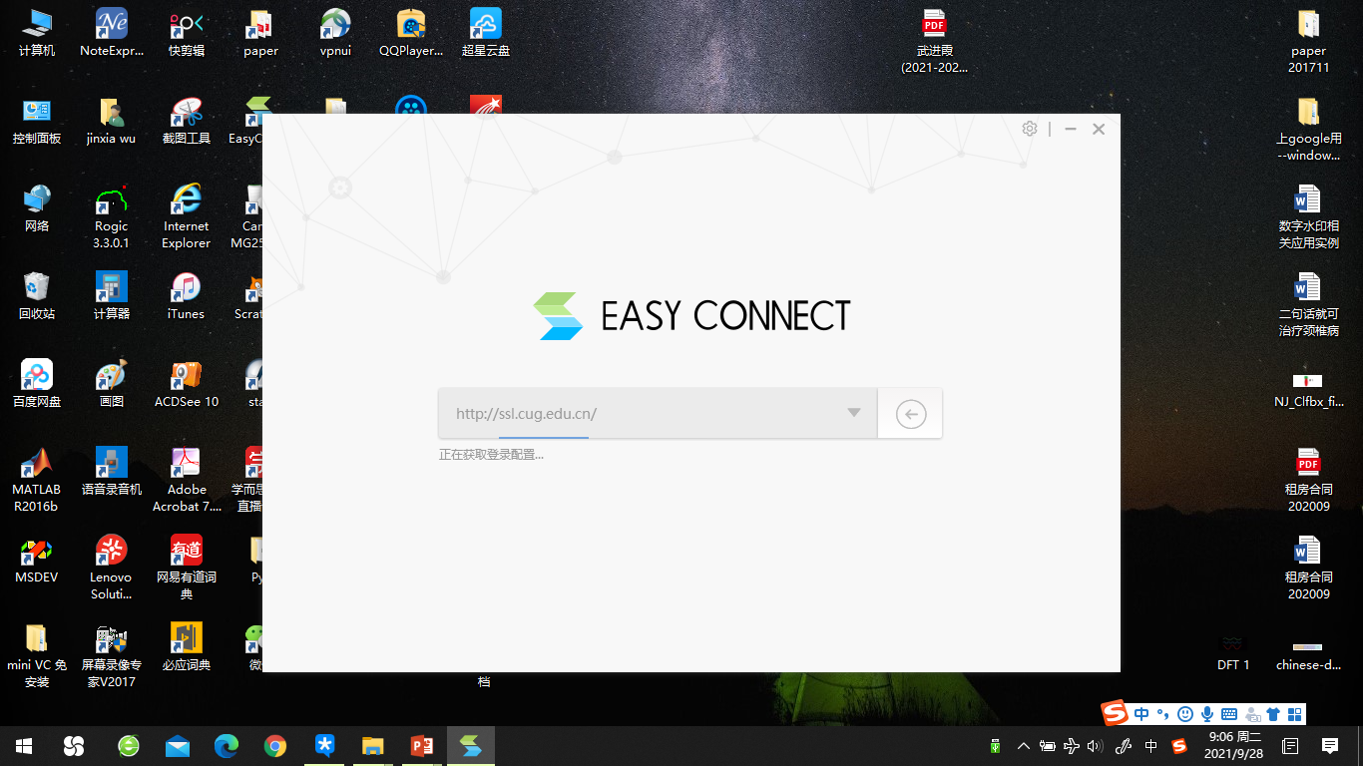

Slide 20
2.1 应用层协议原理
安全性
  TCP/UDP天生不具备安全性
    如果你敢把密码以明文送给TCP/UDP，TCP/UDP就敢把明文送给网络
  安全套接字层SSL
    提供加密的TCP连接
    数据的完整性检查
    端点身份鉴别
  SSL位于应用层与TCP之间（详见第7章）
Notes:
SSL（secure socket layer）能被运行在TCP之上的任何应用程序，SSL提供一个简单的具有套接字的API，当一个应用程序要使用SSL时，它包含了SSL类/库。
尽管SSL技术上位于应用层，但从研发者角度来讲，它是一个提供TCP服务（安全性服务版）的运输协议。

Slide 21
2.1 应用层协议原理
当你的网络应用程序Run起来后，就变成了网络应用进程。可能还会产生如下问题：
  当你的网络应用和其它人开发的网络应用共同运行在一台主机上时，如何把不同的网络应用区分开来？
  通信子网只负责把数据交付到主机，并不负责把数据交付到应用，主机如何知道数据该交付到哪个网络应用？

Slide 22
2.1 应用层协议原理
一个例子
  你们整栋宿舍有一个信箱，栋长每天都会查看一次信箱，取走新的信件和报纸，当你有信件需要寄送时，直接投递到邮局的邮筒里
  假设
    邮递员仅把邮件送到每栋宿舍唯一的信箱，并不负责投递到个人
    栋长取出新的信件和报纸后，负责将信件和报纸投递到具体的房间
  问题
    栋长如何区分哪封信件属于哪个房间呢？

Slide 23
2.1 应用层协议原理
类比到因特网，提供了类似的解决方法，那就是“套接字（Socket）”
  每个网络应用进程都有一个属于自己的套接字，该套接字在整个因特网上独一无二
    主机地址：标识该网络应用进程运行在因特网上哪一台主机上，通常使用32位的IP地址进行标识
    端口地址：在该主机上标识该网络应用进程，通常使用16位的端口号进行标识
      e.g.，WEB Server：80；Mail Server：25；
    所以套接字的长度为48位

Slide 24

2.1 应用层协议原理
进程通过套接字来接收和发送报文
套接字相当于一个通道
  发送进程将报文交给套接字
  套接字将这些报文传输到接收进程的套接字
host or
server
host or
server
controlled by
app developer
process
process
socket
socket
TCP with
buffers,
variables
TCP with
buffers,
variables
Internet

Slide 25
2.1 应用层协议原理（上次课小结）
应用程序体系结构
  C/S,P2P,混合
运输层提供给应用程序的服务
  UDP/TCP (可选)
进程通信
  区别于操作系统中的进程通信
  客户进程/服务器进程
  进程与计算机网络之间的接口（sockets）
  进程寻址
Notes:
注意区分：
主机/服务器与主机进程/服务器进程
主机/服务器(服务提供商)
主机进程/服务器进程（有可能是成对间歇连接的主机，比如P2P中中的对等方）

Slide 26
2.1 应用层协议原理
还需要继续学习
  协议到底怎样工作
  传输层的服务是如何提供的
  套接字如何工作
  IP地址是怎么回事
  网卡和网线起了什么样的作用
  如何保证网络应用的安全性和性能
  ……
Notes:
祝贺你！至此你已经获得了构造属于你自己的网络应用所需要的最基本最基本的知识！

Slide 27
2.1 应用层协议原理
本章重点讨论的网络应用
  WEB
  文件传输
  电子邮件
  目录服务
  P2P

Slide 28
目 录
应用层协议原理
WEB应用和HTTP协议
文件传输协议：FTP
因特网中的电子邮件
DNS：因特网的目录服务
P2P应用
套接字编程（TCP/UDP）

Slide 29
2.2 WEB应用和HTTP协议
历史的回顾
  19世纪70年代，电话的发明，扩展了人类通信的范围，增强了人类通信的实效性
  20世纪20年代，广播收音机和电视的发明，极大的丰富了人类可获取信息
  20世纪90年代，WEB的发明，极大的提高了人类主动获取信息的能力
广播收音机/电视和WEB的异同点
  广播/按需操作
  你不能发布电视节目，但可以发布WEB内容

Slide 30
2.2 WEB应用和HTTP协议
WEB的构成
  WEB服务器：IIS、Apache、TomCat……
  浏览器：IE、Maxthon、Firefox
  协议
    信息表达的协议——HTML
    信息传输的协议——HTTP
  特别说明：WEB属于C/S模式
Notes:
超文本标记语言
超文本传输协议

Slide 31
2.2 WEB应用和HTTP协议
WEB内容的表达
  Web 页面由一些对象组成。
  对象可以是HTML文件、JPEG图片、音频文件、Java Applet……
  HTML文件是Web页面的基础，它可以包括各种各样的对象，是一个容器对象
  任何一个对象都可以用 URL来定位
  URL的例子:
www.cug.edu.cn/****/****
主机名
路径名

Slide 32
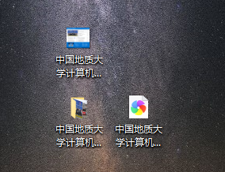

Slide 33
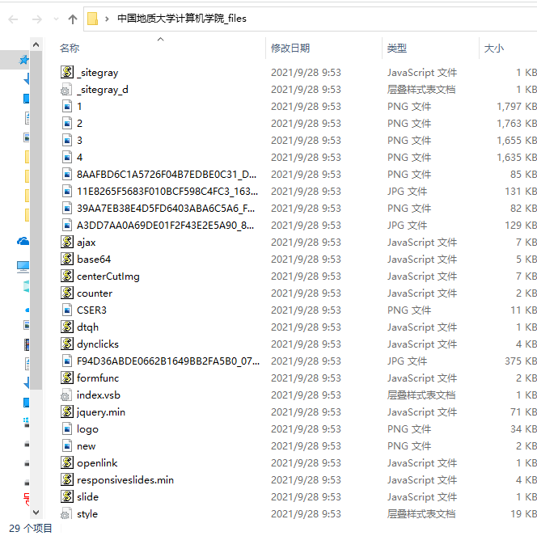

Slide 34


2.2 WEB应用和HTTP协议
WEB内容的传输——HTTP协议
  客户端/服务器模式
    客户端: 浏览器请求、接收、展示 Web对象（ objects）
    服务器: Web 服务器发送对象对请求进行响应
  http1.0: RFC 1945
  http1.1: RFC 2068
HTTP request
运行Firefox的PC
HTTP response
HTTP request
运行Apache的Web
服务器
HTTP response
运行Safari的iphone

Slide 35
2.2 WEB应用和HTTP协议
http: TCP 传输服务:
  客户端启动TCP连接(创建套接字) 到服务器, 端口 80
  服务器接受来自客户端的 TCP 连接
  http 报文(应用层协议报文) 在浏览器 (http client) 和Web服务器(http server)之间进行交换
  关闭TCP 连接
http 是 “无状态”的
服务器不存储任何关于请求客户的状态信息。
小评论
保留状态的协议很复杂哟!
  过去的历史 (状态) 需要保留
  一旦浏览器/服务器崩溃, 它们各自的状态视图就会发生分歧，还需重新核对
Notes:
服务器不存储任何任何关于请求客户的状态信息：
假如某个客户在短短的几秒内两次请求同一个对象，
服务器并不会因为刚刚为客户提供了该对象就不再做出反应，而是重新发送该对象。

Slide 36
2.2 WEB应用和HTTP协议
HTTP1.0的传输模式——非持久性连接
假设用户键入了一个 URL : cs.cug.edu.cn/xyjj/xyjj.htm
(假设该网页包含文本并引用了10 jpeg 图片)
1a. http 客户端启动 TCP 连接到cs.cug.edu.cn上的http 服务器 (进程). Port 80 是 http 服务器的默认端口.
1b. 在cs.cug.edu.cn 上的http 服务器在 port 80 等待 TCP 的连接请求. “接受” 连接并通知客户端
2. http客户端发送 http 请求报文 (包括URL) 进入 TCP 连接插口（socket）
3. http 服务器接收到请求报文, 形成 响应报文（ 包含了所请求的对象 ，xyjj/xyjj.htm), 将报文送入插口（ socket）
time
下续

Slide 37
2.2 WEB应用和HTTP协议
4. http 服务器关闭 TCP 连接.
5. http 客户端接收到了包含html文件的响应报文。分析 html 文件, 发现 10 个引用的 jpeg 对象
time
6. 对10 jpeg objects 逐个重复1-5 步

Slide 38
2.2 WEB应用和HTTP协议
非持久性连接工作机制
  取对象需要2 RTTs
    TCP 连接
    对象请求/传送
  总时间=2RTT+文件传输时间
  许多浏览器同时打开多个并行的连接来改善性能
建立TCP连接
RTT
请求文件
RTT
文件传输时间
收到文件
time
time

Slide 39
2.2 WEB应用和HTTP协议
HTTP1.1引入的新传输模式——持久连接
  服务器在发送响应后，不再断开TCP连接，而是保持该连接，用于后续对象的传送，直至该连接“休息”了一个较长的时间后，方断开该连接
  减少了对服务器端连接数的需要，从而减少了对服务器端套接字资源的占用，提高了服务器的负载能力
  持久连接又可以分为
    非流水线方式：一个对象传输完成方能传输下一个
    流水线方式：可以一次性发送所有请求，慢慢接收

Slide 40
2.2 WEB应用和HTTP协议
HTTP报文类型
  HTTP请求报文
  HTTP响应报文

Slide 41
2.2 WEB应用和HTTP协议
HTTP请求报文
  一段典型的HTTP请求报文（ASCII）
回车符
请求行
(GET, POST,
HEAD 命令)
换行符
GET /index.html HTTP/1.1\r\n
Host: www-net.cs.umass.edu\r\n
User-Agent: Firefox/3.6.10\r\n
Accept: text/html,application/xhtml+xml\r\n
Accept-Language: en-us,en;q=0.5\r\n
Accept-Encoding: gzip,deflate\r\n
Accept-Charset: ISO-8859-1,utf-8;q=0.7\r\n
Keep-Alive: 115\r\n
Connection: keep-alive\r\n
\r\n
首部
诸行
单独一行回车、换行表示报文首部结束

Slide 42
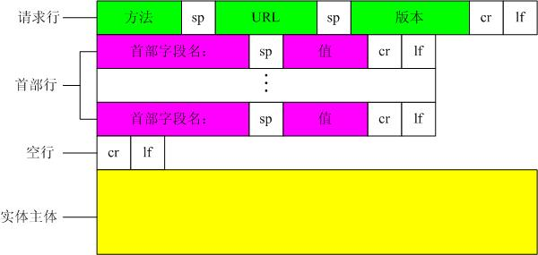
2.2 WEB应用和HTTP协议
  HTTP请求报文的一般格式

Slide 43
2.2 WEB应用和HTTP协议
请求行支持的方法
  HTTP1.0 定义的方法
    GET
      向服务器请求指定URL的对象
    POST
      用于向服务器提交表单数据
      也可以同时请求一个WEB页面
      特别注意：可以不使用POST方法，而使用GET方法发送表单数据以获取新的WEB页面。e.g. 搜索引擎
    HEAD
      请求服务器返回一个响应报文，但是该报文中并不包含请求的对象。该方法常常用来进行故障跟踪。
下续

Slide 44
2.2 WEB应用和HTTP协议
  HTTP1.1新定义的方法
    PUT
      上传的文件放在实体主体字段中，目标路径由URL字段标明
    DELETE
      删除URL字段中指定的文件
  另一种上传数据的方式
    使用GET方法
    将需要上传的数据放到URL中
www.somesite.com/animalsearch?monkeys&banana

Slide 45
2.2 WEB应用和HTTP协议
HTTP响应报文
状态行
(协议状态码
状态短语)
HTTP/1.1 200 OK\r\n
Date: Sun, 26 Sep 2010 20:09:20 GMT\r\n
Server: Apache/2.0.52 (CentOS)\r\n
Last-Modified: Tue, 30 Oct 2007 17:00:02 GMT\r\n
ETag: "17dc6-a5c-bf716880"\r\n
Accept-Ranges: bytes\r\n
Content-Length: 2652\r\n
Keep-Alive: timeout=10, max=100\r\n
Connection: Keep-Alive\r\n
Content-Type: text/html; charset=ISO-8859-1\r\n
\r\n
data data data data data ...
首部
诸行
数据, e.g.,
被请求的html文件

Slide 46

2.2 WEB应用和HTTP协议
  HTTP响应报文的一般格式

Slide 47
2.2 WEB应用和HTTP协议
常见的HTTP响应状态码和短语
200 OK
  请求成功, 被请求的对象在报文中
301 Moved Permanently
  被请求的对象被移动过, 新的位置在报文中有说明 (Location:)
400 Bad Request
  服务器不懂请求报文
404 Not Found
  服务器上找不到请求的对象
505 HTTP Version Not Supported
  服务器不支持请求报文使用的HTTP协议版本

Slide 48
2.2 WEB应用和HTTP协议
了解HTTP报文格式的最好方法就是自行测试
1. 用Telnet 连接测试用的服务器:
打开 TCP 连接到 port 80
(默认的http 服务器端口) 位于cis.poly.edu后续键入的内容将发送到cis.poly.edu的80 号端口
telnet cis.poly.edu 80
2. 键入一条 http请求报文:
GET /~ross/ HTTP/1.1
Host: cis.poly.edu
将该指令键入后 (按两次回车键), 就将此最短之 (但是完整的) GET 请求发到了 http 服务器
3. 请注意观察http服务器发回的响应报文!
（或者使用Wireshark观察捕获的HTTP请求/响应报文）

Slide 49
2.2 WEB应用和HTTP协议
用户-服务器交互：Cookie
  WEB站点使用Cookie的目的（maybe）
    限制用户的访问
    把内容和用户身份关联起来
  Cookie技术的组成部分:
    在HTTP响应报文中有一个Cookie首部行
    在HTTP请求报文中也有一个Cookie首部行
    在用户的端系统中保留了一个Cookie文件，由用户浏览器负责管理
    在Web站点有一个后端数据库

Slide 50
2.2 WEB应用和HTTP协议
  Cookie工作流程
客户端
服务器
Cookie file
http请求报文
服务器为
用户创建ID:
1678
ebay: 8734
后端数据库
的记录
http响应报文 +
Set-cookie: 1678
Cookie file
http请求报文
cookie: 1678
amazon: 1678
ebay: 8734
Cookie
标明的动作
访问
http响应报文
一周以后:
访问
Cookie file
http请求报文
cookie: 1678
Cookie
标明的动作
amazon: 1678
ebay: 8734
http响应报文

Slide 51
2.2 WEB应用和HTTP协议
  Cookies能为我们带来什么好处呢？
    认证
    “购物车”
    “推荐”
    用户会话状态
    (Web e-mail)
Cookies和私密性:
Cookies允许网站获得相当多的用户的信息
你可能会向网站提供你的姓名和E_Mail地址
搜索引擎也可以使用cookie和重定向技术获得很多的信息
广告公司也可以通过用户访问过的网站来获得用户的相关信息
Notes:
即cookie可以在无状态的HTTP之上建立一个用户会话层。

Slide 52

2.2 WEB应用和HTTP协议
WEB缓存
  目的
    加速客户端访问WEB页面的速度，减少时延
    减少局域网与外部因特网交换的数据量，从而在达到同等服务质量的同时，可以使用较小的网络带宽，节约费用
代理服务器
HTTP request
HTTP request
客户端
HTTP response
HTTP response
原始服务器
HTTP request
HTTP response
客户端
原始服务器

Slide 53
2.2 WEB应用和HTTP协议
缓存举例
  假设
    平均对象的大小 = 100kb
    浏览器对这些对象的平均访问速率为15个/秒
    从因特网一侧的路由器转发HTTP请求到它收到响应报文的平均时间为 2秒
原始服务器
因特网
1.5 Mbps
访问链路
企业网络
10 Mbps 局域网

Slide 54
2.2 WEB应用和HTTP协议
  结果
    总延迟 = Internet延迟 + 访问延迟 + 局域网延迟
    局域网的流量强度 =0. 15
    接入链路的流量强度 =1
    当流量强度为1时，时延可能非常大，从而导致总时延可能得以分钟计了
原始服务器
因特网
1.5 Mbps
访问链路
企业网络
10 Mbps 局域网
流量强度=La/R=15个请求/秒 x 100kb/请求/R

Slide 55
2.2 WEB应用和HTTP协议
改进方案1——增加出口带宽
  假设
    增加到10Mbps
  结果
    局域网的流量强度 =0. 15
    接入链路的流量强度 =0.15
    总延迟 = Internet延迟 + 访问延迟 + 局域网延迟
    ≈ 2 sec
请注意：增加出口带宽的费用通常是非常昂贵的

Slide 56
2.2 WEB应用和HTTP协议
原始服务器
改进方案2 ——架设WEB缓存
  假设命中率为0.4
  结果
    40% 的请求几乎可以马上得到响应
    60% 的请求必须从服务器上获得响应
    接入链路的流量强度减少到0.6, 其导致的延迟可以忽略（例如10msec） 。
    总的平均延迟 = Internet 延迟 + 访问延迟 + 局域网延迟
    ≈ 0.6 x (2.01) 秒 + 0.4 x (0.01s)
    略大于1.2 secs，好于方案1
因特网
1.5 Mbps
访问链路
机构网络
10 Mbps LAN
代价：一台普通PC+一套免费的WEB缓存软件
WEB 缓存

Slide 57
2.2 WEB应用和HTTP协议
条件GET方法的使用
  目的：更新WEB缓存中的WEB对象副本
  举例
    WEB缓存向WEB服务器发送请求报文
GET /fruit/kiwi.gif HTTP/1.1
Host: www.exotiquecuisine.com

Slide 58
2.2 WEB应用和HTTP协议
    WEB服务器向该WEB缓存发送响应报文
HTTP/1.1 200 OK
Date: Mon, 7 Jul 2003 15:39:29
Server: Apache/1.3.0(Unix)
Last-Modified: Wed, 2 Jul 2003 09:23:24
Content –Type: image/gif
(data data data data data data)

Slide 59
2.2 WEB应用和HTTP协议
    一周后，一个客户端请求该对象，为判断WEB缓存中的该对象副本是否最新的，该WEB缓存向原始服务器发出一个条件GET方法，执行更新检查
GET /fruit/kiwi.gif HTTP/1.1
Host: www.exotiquecuisine.com
If-Modified-Since: Wed, 2 Jul 2003 09:23:24

Slide 60
2.2 WEB应用和HTTP协议
    如果该对象没有被修改过，WEB缓存上的仍然是最新版本，则WEB服务器发送如下响应报文
HTTP/1.1 304 Not Modified
Date: Mon, 14 Jul 2003 15:39:29
Server: Apache/1.3.0(Unix)
(实体主体为空)

Slide 61
2.2 WEB应用和HTTP协议
    如果该对象在此之后被修改过，WEB服务器上有最新版本，则WEB服务器发送新版本的对象给WEB缓存
HTTP/1.1 200 OK
Date: Mon, 14 Jul 203 15:39:29
Server: Apache/1.3.0(Unix)
Last-Modified: Sat, 12 Jul 2003 09:23:24
Content –Type: image/gif
(data data data data data data)

Slide 62
目 录
应用层协议原理
WEB应用和HTTP协议
文件传输协议：FTP
因特网中的电子邮件
DNS：因特网的目录服务
P2P应用
套接字编程（TCP/UDP）
Notes:
SMTP, POP3, IMAP
Post Office Protocol-version 3（POP3）、
Internet Mail Access Protocol(IMAP)邮件访问协议

Slide 63

2.3 文件传送协议：FTP
FTP简况
  使用TCP协议传输数据（RFC 959）
  C/S模式
  端口：21/20
文件传输
FTP
用户接口
FTP
客户端
FTP
服务器
用户
本地文件系统
远程文件系统

Slide 64
2.3 文件传送协议：FTP
FTP与HTTP传输文件的共同点
  均使用TCP协议
FTP与HTTP传输文件的不同点
  FTP的控制信息是带外传送的，而HTTP的控制信息则是带内传送的
    FTP存在两个并行的连接
      控制连接
      数据连接
TCP 控制连接 端口 21
TCP 数据连接 端口 20
FTP
客户端
FTP
服务器

Slide 65
2.3 文件传送协议：FTP
  FTP连接是有状态的，而HTTP连接则是无状态的
    FTP服务器会在整个会话期间维护用户的状态信息
      把用户帐户和控制连接联系起来
      追踪用户在远程目录树上的位置
      对活动着的用户会话的状态进行追踪，以限制FTP会话总数

Slide 66
2.3 文件传送协议：FTP
常见的FTP命令
  USER username（登录）
  PASS password（登录）
  LIST （返回当前目录中的文件列表）
  RETR filename （取 (gets) 文件）
  STOR filename （存(puts) 文件到远程主机）

Slide 67
2.3 文件传送协议：FTP
常见的FTP应答
  331 Username OK, password required
  125 data connection already open; transfer starting
  425 Can’t open data connection
  452 Error writing file

Slide 68
目 录
应用层协议原理
WEB应用和HTTP协议
文件传输协议：FTP
因特网中的电子邮件
DNS：因特网的目录服务
P2P应用
套接字编程（TCP/UDP）
Notes:
SMTP, POP3, IMAP
Post Office Protocol-version 3（POP3）、
Internet Mail Access Protocol(IMAP)邮件访问协议

Slide 69
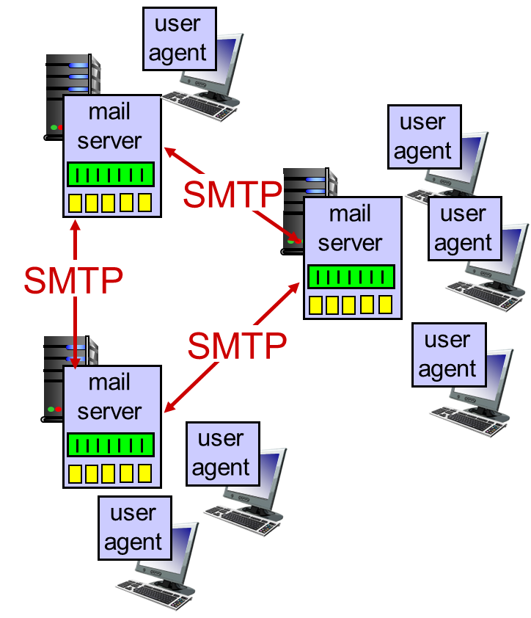
2.4 因特网中的电子邮件
外发报文队列
用户邮箱
电子邮件系统的构成
  用户代理
  邮件服务器
  简单邮件传输协议: SMTP

Slide 70
2.4 因特网中的电子邮件
外发报文队列
用户邮箱
用户代理
  写作, 编辑, 阅读邮件报文
  e.g. OE、FoxMail
邮件服务器
  邮箱 包含了收到的用户邮件 (尚未被阅读)
  报文 队列包含了外发的 邮件报文
SMTP 协议用在邮件服务器之间发送邮件
  客户端: 将邮件发送到邮件服务器
  “服务器”: 接收和转发邮件

Slide 71
2.4 因特网中的电子邮件
SMTP协议
  使用 TCP可靠的传送邮件报文, 端口25
  直接传输: 发送服务器到接收服务器
  传输的三个阶段
    握手(打招呼)
    报文传输
    结束
  命令/响应交互
    命令: ASCII文本
    响应: 状态码和短语
  邮件报文必须使用7-bit ASCII表示

Slide 72

2.4 因特网中的电子邮件
一次邮件传送过程
  Alice使用用户代理发送消息给：bob@someschool.edu
  Alice 的用户代理发送消息给她的邮件服务器；消息被保存在消息队列中
  SMTP的客户端向Bob的邮件服务器建立一个TCP连接
  SMTP的客户端通过这个TCP连接发送Alice的消息到Bob的邮件服务器
  Bob的邮件服务器将这个消息存储到Bob的邮箱中
  Bob使用他的用户代理阅读这个消息
1
邮件
服务器
邮件
服务器
用户
代理
用户
代理
2
3
6
4
5

Slide 73
2.4 因特网中的电子邮件
SMTP评述
  SMTP使用持续连接
  SMTP要求报文 (首部 & 信体) 全部使用 7-bit ASCII码
  二进制多媒体数据需要编码和解码还原。
SMTP vs HTTP
  都使用 ASCII 命令/响应交互, 状态码
  HTTP: pull（拉） and SMTP: push（推）
  HTTP: 每个对象分装在各自的响应报文中
  SMTP:多个对象在一个多分部的报文中传送
Notes:
HTTP是拉协议，用户使用该协议从WEB服务器拉取信息（这个TCP连接是由想接收文件的机器发起的）；而SMTP是一个推协议，即发送邮件服务器文件推向接收邮件服务器（这个TCP连接是由发送该文件的邮件服务器发起的）。

Slide 74
2.4 因特网中的电子邮件
邮件报文格式（RFC 822）
  首部诸行, e.g.,
    To:
    From:
    Subject:
    不同 于 smtp 命令!
  信体
    即 “报文”, ASCII
    characters only
header
空行
body

Slide 75
2.4 因特网中的电子邮件
客户机获取邮件的方法
  POP3协议
  IMAP协议
  HTTP
Notes:
SMTP, POP3, IMAP
Post Office Protocol-version 3（POP3）、
Internet Mail Access Protocol(IMAP)邮件访问协议

Slide 76
2.4 因特网中的电子邮件
POP3协议的认证阶段
  客户端命令:
    user: 用户名
    pass: 口令
  服务器响应
    +OK
    -ERR
S: +OK POP3 server ready
C: user alice
S: +OK
C: pass hungry
S: +OK user successfully logged on

Slide 77
2.4 因特网中的电子邮件
POP3评述
  “下载-删除”: 用户如果更换客户机无法再次阅读原来的邮件
  “下载-保存”: 在不同的客户机上保存邮件的副本
  POP3会话是没有状态的
  用户使用POP3协议无法在邮件服务器上对自己的邮件进行重组织，只能将邮件下载到本地计算机进行重组织
IMAP协议
  将所有的邮件都保存在服务器上
  允许用户在服务器上组织自己的邮件目录
  IMAP维护了IMAP会话的用户信息:
    目录名以及报文ID与目录名之间的映射关系

Slide 78
目 录
应用层协议原理
WEB应用和HTTP协议
文件传输协议：FTP
因特网中的电子邮件
DNS：因特网的目录服务
P2P应用
套接字编程（TCP/UDP）
Notes:
SMTP, POP3, IMAP
Post Office Protocol-version 3（POP3）、
Internet Mail Access Protocol(IMAP)邮件访问协议

Slide 79
2.5 DNS:因特网的目录服务
人类社会对人的识别
  姓名
  身份证号
  护照号
  ……
网络社会对机器的识别
  MAC地址（48bit）
  IP地址（32bit）
  域名（不定长）
IP 地址和域名之间如何映射(转换) ?
为此人类设计了DNS系统，用于IP地址和域名之间的转换

Slide 80
2.5 DNS:因特网的目录服务
DNS简况
  DNS是一个分布式数据库，由很多台DNS服务器按照层次结构组织起来
  DNS运行在端到端系统上，且使用UDP协议（53号端口）进行报文传输，因此DNS是应用层协议
  DNS以C/S的模式工作
  DNS不直接和用户打交道，而是因特网的核心功能
Notes:
HTTP:80
FTP:21/20
TELNET:23
SMTP:25
DNS:53

Slide 81
2.5 DNS:因特网的目录服务
一次最简单的DNS解析过程
  假设
    Alice通过IE浏览器访问www.cug.edu.cn/index.html
    Alice的主机上运行着DNS客户端
  结果
    IE浏览器从上述URL中抽取出域名www.cug.edu.cn，将其传送给DNS应用的客户端
    DNS客户向DNS服务器发出一个包含域名的查询请求报文
    DNS服务器向DNS客户机送回一个包含对应IP地址的响应报文
    DNS客户将该IP地址传送给IE浏览器
    IE浏览器向该IP地址所在WEB服务器发起TCP连接

Slide 82
2.5 DNS:因特网的目录服务
DNS可提供的服务
  域名到IP地址的转换
  主机/邮件服务器别名
    为不好记的规范主机/邮件服务器名提供一个易记的别名
    e.g. www.hotmail.com -> www.hotmail.aate.nsatc.net
  负载均衡
    一个域名对应多个IP
    DNS服务器在多个IP中进行轮转

Slide 83
2.5 DNS:因特网的目录服务
DNS的实现
  最简单的方法——单台DNS服务器
    单点故障的问题：一旦崩溃，因特网情何以堪
    数据的流通量：使得DNS服务器不堪重负
    远程的集中式数据库：带来严重的延时
    维护量巨大：DNS服务器不得不拼命的更新以适应因特网上主机的增加与减少
显然，这种方法是世界上最笨的方法！！！

Slide 84
2.5 DNS:因特网的目录服务
  真正的DNS实现
根DNS服务器
根DNS服务器
顶级域（TLD）
服务器
.com DNS服务器
.cn DNS服务器
.edu DNS服务器
权威DNS
服务器
yahoo.com
DNS服务器
edu.cn
DNS服务器
com.cn
DNS服务器
umass.edu
DNS服务器
cug.edu.cn
DNS服务器
baidu.com.cn
DNS服务器

Slide 85

2.5 DNS:因特网的目录服务
根域名服务器（截止2012年，共13个）
a NSI Herndon, VA
c PSInet Herndon, VA
d U Maryland College Park, MD
g DISA Vienna, VA
h ARL Aberdeen, MD
j NSI (TBD) Herndon, VA
k RIPE London
i NORDUnet Stockholm
m WIDE Tokyo
e NASA Mt View, CA
f Internet Software C. Palo Alto, CA
b USC-ISI Marina del Rey, CA
l ICANN Marina del Rey, CA

Slide 86
2.5 DNS:因特网的目录服务
顶级域DNS服务器：负责顶级域名和所有国家的顶级域名解析工作，例如：com, org, net, gov, uk, cn, jp等
  Network Solution公司负责维护com顶级域DNS服务器
  Educause公司负责维护edu顶级域DNS服务器
权威DNS服务器: 属于某个组织的DNS服务器, 为组织的服务器提供一个权威的域名到IP地址的映射服务 (例如：Web 和 mail)
  这些DNS服务器一般有所属组织或者服务提供商负责维护

Slide 87
2.5 DNS:因特网的目录服务
本地DNS服务器
  严格的讲，本地DNS服务器其并不属于DNS层次结构中的一层
  每一个网络服务提供商都会提供一个本地DNS服务器
    有时候，我们将其称为“默认DNS服务器”
  当一台主机需要做一个域名查询的时候，查询请求首先被发送到本地域名服务器
    本地域名服务器的行为就像一个代理，它会向域名的层次体系中进行进一步的域名查询。

Slide 88
DNS name resolution example
root DNS server
2
host at cis.poly.edu wants IP address for gaia.cs.umass.edu
3
TLD DNS server
4
5
迭代查询:
contacted server replies with name of server to contact
“I don’t know this name, but ask this server”
local DNS server
dns.poly.edu
7
6
1
8
authoritative DNS server
dns.cs.umass.edu
requesting host
cis.poly.edu
gaia.cs.umass.edu
Application Layer
2-<number>
Notes:
iterate [ˈɪtəˌreɪtid] 重复、迭代
DNS name resolution example：
host.poly.edu的主机需要gaia.cs.umass.edu的IP地址
迭代查询：
联系的服务器回复与服务器的名称联系
“我不知道这个名字，但问这个服务器”

Slide 89
DNS name
resolution example
root DNS server
2
3
递归查询:
puts burden of name resolution on contacted name server
heavy load at upper levels of hierarchy?
7
6
TLD DNS
server
local DNS server
dns.poly.edu
5
4
1
8
authoritative DNS server
dns.cs.umass.edu
requesting host
cis.poly.edu
gaia.cs.umass.edu
Application Layer
2-<number>
Notes:
顶级域（TLD）服务器
权威DNS服务器

Slide 90
2.5 DNS:因特网的目录服务
DNS缓存
  一旦 (任何) 域名服务器得知了某个映射, 就将其 缓存
    在一定的时间间隔后(通常设为2天)缓存的条目将会过期(自动消除)
    TLD DNS服务器通常被缓存在本地DNS服务器中
    ·这样可以减少根DNS的负载

Slide 91
2.5 DNS:因特网的目录服务
DNS记录的格式
RR 格式: (name, value, type, ttl)
Type=A
  name = 主机名
  value = IP 地址
Type=CNAME
  Name= 别名
  www.ibm.com
  value =真名
servereast.backup2.ibm.com
Type=NS
  name = 域 (如foo.com)
  value =该域权威域名服务器的主机名
Type=MX
  value = 与 name相关的邮件服务器域名
Notes:
ttl: time to live

Slide 92
2.5 DNS:因特网的目录服务
DNS记录的维护
  目前基本上都是手工维护
  RFC2136定义了DNS动态更新

Slide 93
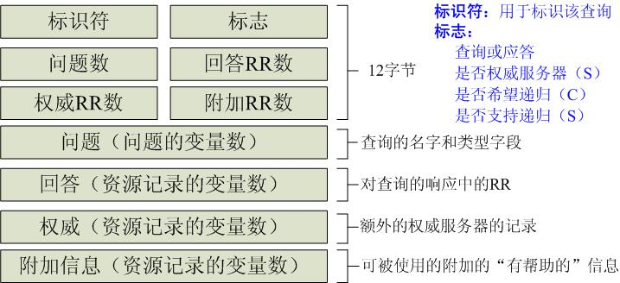
2.5 DNS:因特网的目录服务
DNS报文
  查询和回答报文的格式是一致的

Slide 94
2.5 DNS:因特网的目录服务
向DNS数据库中插入记录
  例子：新的企业Network Utopia
  在DNS注册机构注册域名networkutopia.com（例如：Network Solutions）
    提供基本和辅助权威DNS服务器的名字和IP地址
    向.com的TLD DNS服务器中插入如下两条RR记录
  (networkutopia.com, dns1.networkutopia.com, NS)
  (dns1.networkutopia.com, 212.212.212.1, A)
  将WEB服务器www.networkutopia.com的A记录和邮件服务器networkutopia.com的MX记录插入权威服务器中

Slide 95
2.5 DNS:因特网的目录服务
攻击DNS服务器
  DDoS攻击
    通过ICMP Ping洪泛攻击根DNS服务器——难以成功
      根服务器通常配备分组过滤器
      大多数本地DNS服务器缓存了TLD DNS服务器的地址
    通过DNS请求报文洪泛攻击TLD DNS服务器
      难以过滤
  重定向攻击
    中间人攻击——攻击者截获来自主机的请求并返回伪造的回答
    DNS毒害攻击——攻击者想一台DNS服务器发送伪造的回答，诱使服务器在它的缓存中接收伪造的记录。
  利用DNS服务器对目标主机采用DDoS攻击——反射攻击

Slide 96
目 录
应用层协议原理
WEB应用和HTTP协议
文件传输协议：FTP
因特网中的电子邮件
DNS：因特网的目录服务
P2P应用
套接字编程（TCP/UDP）
Notes:
SMTP, POP3, IMAP
Post Office Protocol-version 3（POP3）、
Internet Mail Access Protocol(IMAP)邮件访问协议

Slide 97
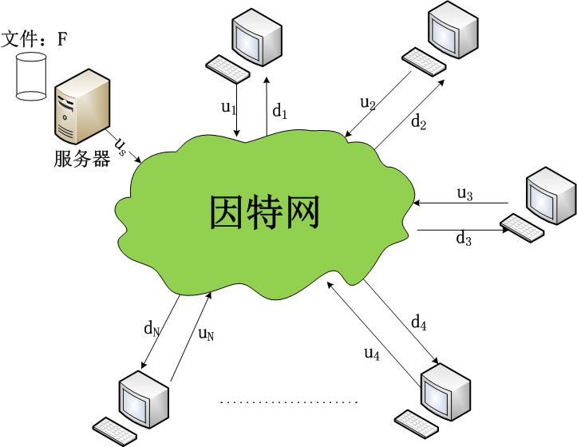
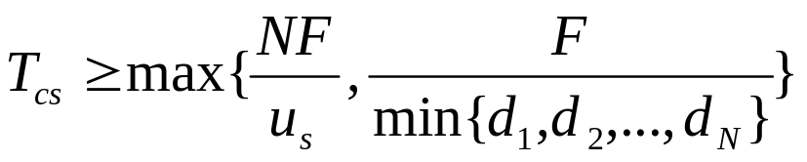
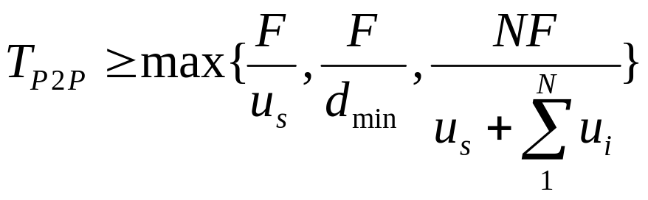
2.6 P2P文件共享
文件分发
  C/S模式
  P2P模式

Slide 98
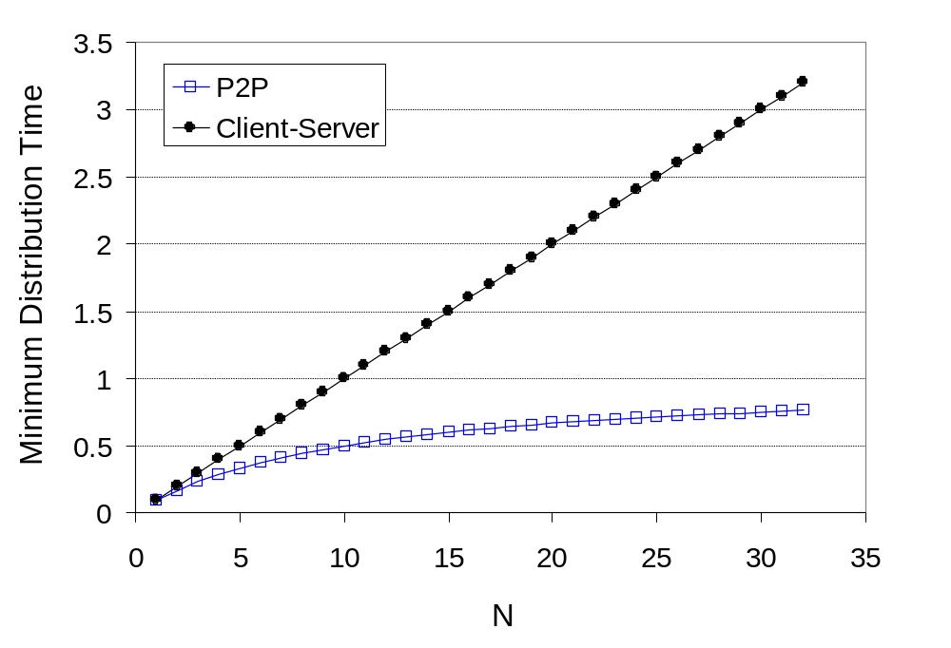
2.6 P2P文件共享
C/S和P2P体系结构的文件分发时间

Slide 99
2.6 P2P文件共享
BitTorrent的基本概念
  洪流(torrent):参与一个特定文件分发的所有对等方的集合
  追踪器(tracker):跟踪正参与在洪流中的对等方
  文件块(chunk)：256KB
BitTorrent的基本工作机制
  向邻居请求哪些块——最稀罕优先
  优先响应哪些请求——对换算法（4+1）

Slide 100
目 录
应用层协议原理
WEB应用和HTTP协议
文件传输协议：FTP
因特网中的电子邮件
DNS：因特网的目录服务
P2P应用
套接字编程（TCP/UDP）
Notes:
SMTP, POP3, IMAP
Post Office Protocol-version 3（POP3）、
Internet Mail Access Protocol(IMAP)邮件访问协议

Slide 101
Socket programming
goal: learn how to build client/server applications that communicate using sockets
socket: door between application process and end-end-transport protocol
application
socket
application
controlled by
app developer
process
process
transport
transport
network
network
link
Internet
link
physical
physical
Application Layer
2-<number>
Notes:
套接字编程：探讨网络应用程序是如何实际编写的，主要任务就是编写客户程序和服务器程序代码。
典型的网络应用程序是由一对程序组成的，他们位于两个不同的端系统中；
当运行这两个程序时，创建了一个客户进程和一个服务器进程， 同时他们通过从套接字读出和写入数据彼此之间进行通信。

Slide 102
Socket programming
  Two socket types for two transport services:
  UDP: unreliable datagram
  TCP: reliable, byte stream-oriented
  简单的客户-服务器应用程序示例:
客户从其键盘读取一行字符并将数据向服务器发送。
服务器接收该数据并将这些字符转换为大写
服务器将修改的数据发送给客户
客户接收修改的数据并在其监视器上将该行显示出来
Application Layer
2-<number>
Notes:
简单的客户-服务器应用程序示例：

Slide 103
Socket programming with UDP
UDP: no “connection” between client & server
no handshaking before sending data
sender explicitly attaches IP destination address and port # to each packet
rcvr extracts sender IP address and port# from received packet
UDP: transmitted data may be lost or received out-of-order
Application viewpoint:
UDP provides unreliable transfer of groups of bytes (“datagrams”) between client and server
Application Layer
2-<number>
Notes:
explicitly [ɪk'splɪsɪtli] adv.明确

Slide 104
Client/server socket interaction: UDP
server (running on serverIP)
client
create socket:
create socket, port= x:
clientSocket =
socket(AF_INET,SOCK_DGRAM)
serverSocket =
socket(AF_INET,SOCK_DGRAM)
Create datagram with server IP and
port=x; send datagram via
clientSocket
read datagram from
serverSocket
write reply to
serverSocket
specifying
client address,
port number
read datagram from
clientSocket
close
clientSocket
Application 2-<number>
Notes:
AF_INET,PF_INET IPv4 Internet协议 PF_INET6
IPv6 Internet协议
SOCKET_STREAM（流式套接字）、SOCK——DGRAM（数据包套接字）

Slide 105
Example app: UDP client
Python UDPClient
include Python’s socket
library
from socket import *
serverName = ‘hostname’
serverPort = 12000
clientSocket = socket(socket.AF_INET,
socket.SOCK_DGRAM)
message = raw_input(’Input lowercase sentence:’)
clientSocket.sendto(message,(serverName, serverPort))
modifiedMessage, serverAddress =
clientSocket.recvfrom(2048)
print modifiedMessage
clientSocket.close()
create UDP socket for server
get user keyboard
input
Attach server name, port to message; send into socket
read reply characters from
socket into string
print out received string and close socket
Application Layer
2-<number>
Notes:
第一行 该socket模块形成了在Python中所有网络通信的基础，包括了这行，我们就能够在程序中创建套接字；
第二行 将变量serverName置为字符串“hostname”，提供服务器的主机名或者IP地址。
第三行 将serverPort 置为12000（端口号从0~65535）
第四行 创建客户的套接字，第一个参数指示地址簇，并表示底层网络使用的是IPV4，第二个参数表示该套接字是SOCK_DGRAM类型的，是一个UDP套接字
第六行 raw_input是PYTHON的内置功能，提示用户键盘输入，用户键盘输入的放入变量message中
第七行 方法send to为报文附上目的地址，并且向进程的套接字clientSocket 发送结果分组，在发送分组后，客户等待接收来自服务器的数据
第八行 当一个来自因特网的分组到达该客户套接字时，该分组的数据被放置到变量modifiedMessage中，变量serverAddress包含了服务器的IP地址和服务器的端口（程序UDPClient实际上并不需要服务器的地址信息，因为他从起始就已经知道了该服务器地址）方法recvfrom也取缓存长度2048作为输入。
第十行 在用户显示上显示出modifiedMessage
第11行 关闭套接字，然后关闭该进程。

Slide 106
Example app: UDP server
Python UDPServer
from socket import *
serverPort = 12000
serverSocket = socket(AF_INET, SOCK_DGRAM)
serverSocket.bind(('', serverPort))
print “The server is ready to receive”
while 1:
message, clientAddress = serverSocket.recvfrom(2048)
modifiedMessage = message.upper()
serverSocket.sendto(modifiedMessage, clientAddress)
create UDP socket
bind socket to local port number 12000
loop forever
Read from UDP socket into message, getting client’s address (client IP and port)
send upper case string back to this client
Application Layer
2-<number>
Notes:
当任何人向位于该服务器的IP地址的端口12000发送一个分组，该分组将指向该套接字。
While循环允许UDPserver无限期地接收并处理来自客户的分组。

Slide 107
Socket programming with TCP
client must contact server
server process must first be running
server must have created socket (door) that welcomes client’s contact
client contacts server by:
Creating TCP socket, specifying IP address, port number of server process
when client creates socket: client TCP establishes connection to server TCP
when contacted by client, server TCP creates new socket for server process to communicate with that particular client
  allows server to talk with multiple clients
  source port numbers used to distinguish clients (more in Chap 3)
application viewpoint:
TCP provides reliable, in-order
byte-stream transfer (“pipe”)
between client and server
Application Layer
2-<number>
Notes:
客户具有向服务器发起接触的任务，服务器必须=已经准备好
客户进程通过创建一个TCP套接字完成的，当客户生成其TCP套接字时，它指定了服务器中欢迎套接字的地址，即服务器主机的IP地址及其套接字的端口号。

Slide 108
Client/server socket interaction: TCP
server (running on hostid)
client
create socket,
port=x, for incoming request:
serverSocket = socket()
wait for incoming
connection request
TCP
connection setup
create socket,
connect to hostid, port=x
connectionSocket =
serverSocket.accept()
clientSocket = socket()
send request using
clientSocket
read request from
connectionSocket
write reply to
connectionSocket
read reply from
clientSocket
close
connectionSocket
close
clientSocket
Application Layer
2-<number>

Slide 109
Chapter 2: summary
our study of network apps now complete!
application architectures
  client-server
  P2P
application service requirements:
  reliability, bandwidth, delay
Internet transport service model
  connection-oriented, reliable: TCP
  unreliable, datagrams: UDP
specific protocols:
  HTTP
  FTP
  SMTP, POP, IMAP
  DNS
  P2P: BitTorrent
  socket programming: TCP, UDP sockets
Application Layer
2-<number>

Slide 110
Chapter 2: summary
most importantly: learned about protocols!
typical request/reply message exchange:
  client requests info or service
  server responds with data, status code
message formats:
  headers: fields giving info about data
  data: info being communicated
important themes:
control vs. data msgs
  in-band, out-of-band
centralized vs. decentralized
stateless vs. stateful
reliable vs. unreliable msg transfer
Application Layer
2-<number>
Notes:
FTP协议使用一个独立的控制连接，所以也称FTP的控制信息是带外（out-of-band
）传送的，而HTTP协议是在传输文件的同一个TCP连接中发送请求和响应首部行的，因此，HTTP可以说是带内（in-band）发送控制信息的。

Slide 111
课后思考题
复习题 2、3、5、10、11、16、21、22、23
习 题 1、3、4、5、7、8、9、22

